Slide 1
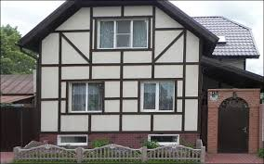
Русский фахверк по немецкому проекту

Slide 2
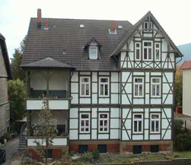
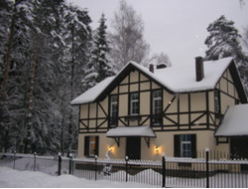

Slide 3
Эта тема была выбрана нами не случайно, т.к на одном из уроков немецкого языка мы проходили тему «Фахверковые дома». Мы изучали лексику, читали и переводили тексты о таких домах, смотрели фото фахверковых домов, и мне стало интересно, как строится такой дом

Slide 4
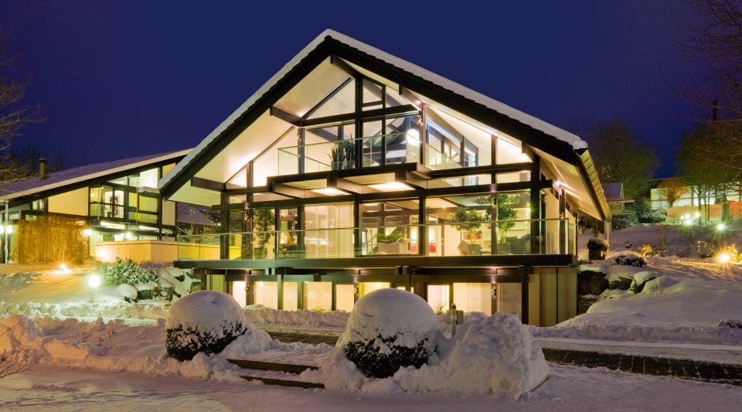
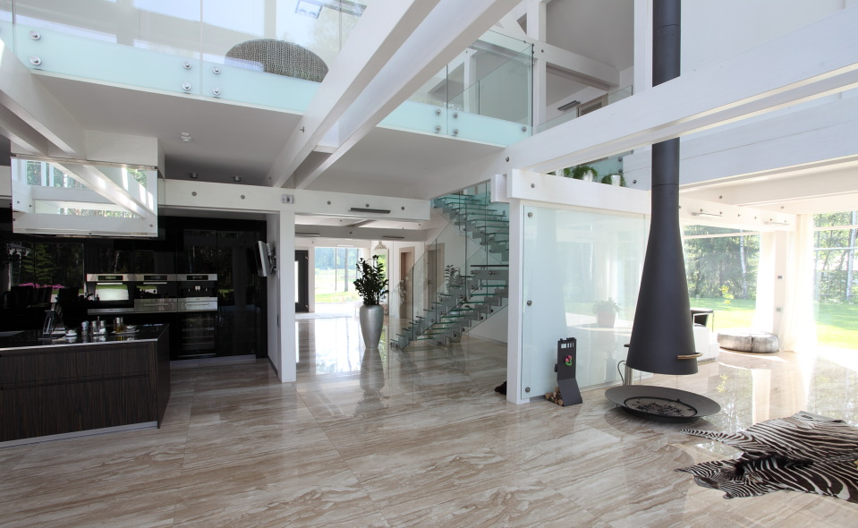

Slide 5
Цель - выяснение этимологии слова Fachwerk и создание макета фахверкового дома

Slide 6
Задачи:
- провести сравнительно-лингвистический анализ термина «фахверк»;
- выяснить этимологию понятия «фахверк», проследить возможные соответствия в других языках и проанализировать историю употребления данного термина;
- дать описание каркасной (фахверковой) конструкции;
- произвести расчеты для создания макета

Slide 7
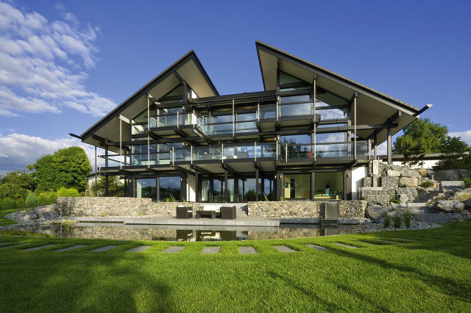
Объект – сравнительно-лингвистический анализ термина «фахверк»

Slide 8
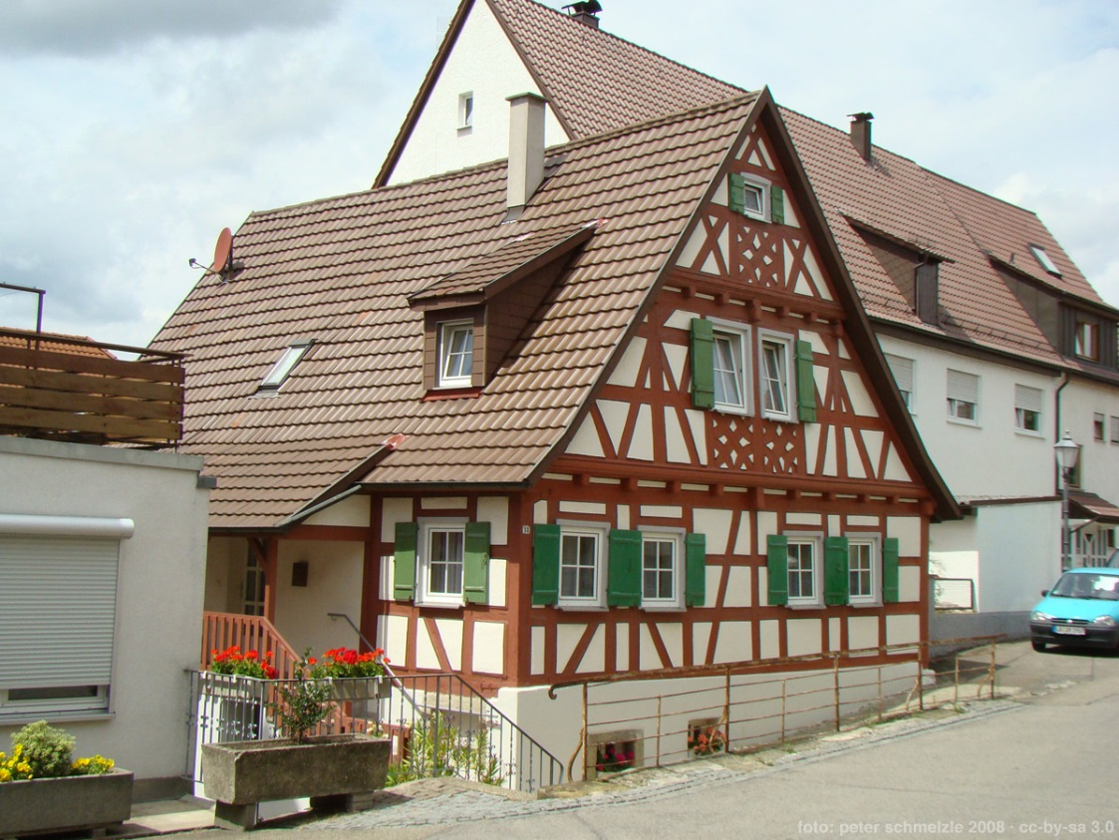
Предмет – этимология термина «фахверк» и макет фахверка

Slide 9
Слово ‘Fachwerk’ (ср. р.) состоит из двух морфем, корней: Fach- и -werk. ‘Fach’ (cр. р.) имеет в немецком языке следующие значения: 1) «панель»; 2) «полка», «отделение», «ящик»; 3) «специальность»; 4) «учебный предмет».
‘Werk’ (ср. р.) означает следующее: 1) «дело», «труд», «работа»; 2) «завод», «фабрика»; 3) «сооружение»; 4) «произведение», «сочинение», «труд»; 5) «механизм».

Slide 10
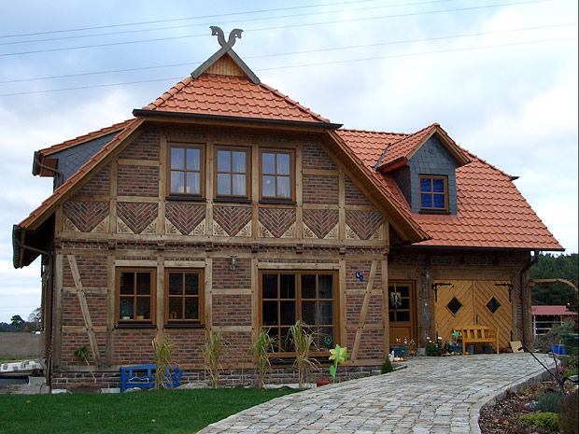
Fachwerk в России

Slide 11
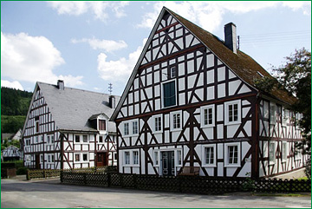
Fachwerk во Франции - коломбаж (colombage)

Slide 12
Дома с деревянным каркасом в Соединённом Королевстве именуют как «хаф-тимберед» (half-timbered) или «тимбер-фрэймд» (timber-framed), т.е. «полудеревянная или деревянная рама». По-испански «фахверк» - ‘entramado’, по-португальски – ‘enxaimel’, по-нидерландски – ‘vakwerk’, по-белорусски – «прускі мур», по-польски – ‘mur pruski’ (слово ‘mur’ происходит от лат. ‘murus’ – «стена»), по-кашубски – ‘wiązarka’, по-чешски – ‘hrázděné zdivo’, по-датски –‘bindingsværk’, по-норвежски - ‘bindingsverk’. В шведском языке настоящий термин имеет следующие эквиваленты: ‘korsvirke’, ‘fackverk’ и ‘trä’В Турции фахверкоподобная конструкция называется ‘himis’. В Кашмире существуют две разновидности фахверка – ‘taq’ и ‘dhajjidewari’.

Slide 13
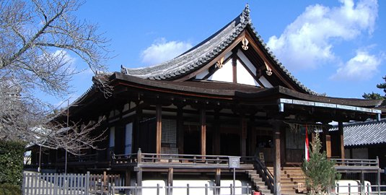
Fachwerk в Японии – минка 木骨造

Slide 14
● очевидно, строительно-конструктивная система названа «фахверком» (нем. "das Fachwerk”), исходя из того, что главная особенность этой системы – отнюдь не каркас (нем. "das Skelett”), а заполнение (нем. "die Ausfachung”);
● под термином «фахверк» начинает подразумеваться «каркас» под влиянием английского термина "framework” («рамное сооружение»), которым в англоязычной литературе обозначается аналогичная строительно-конструктивная система.

Slide 15
Прежде чем создать макет, нужно было:
- подобрать проект дома со сметой
- закупить материалы для макета
- выполнить расчеты по формуле с необходимыми размерами

Slide 16
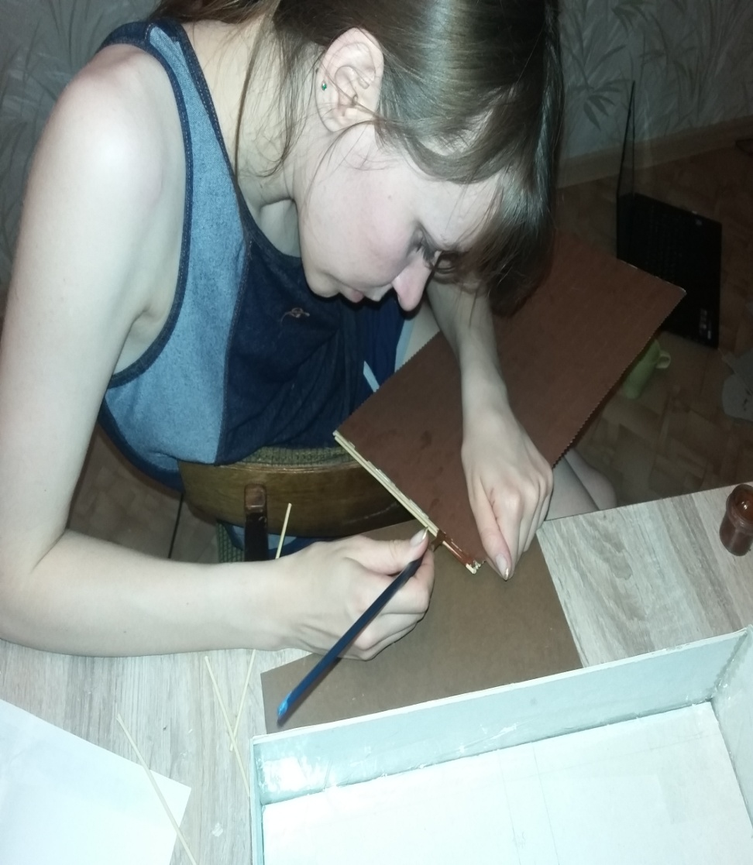
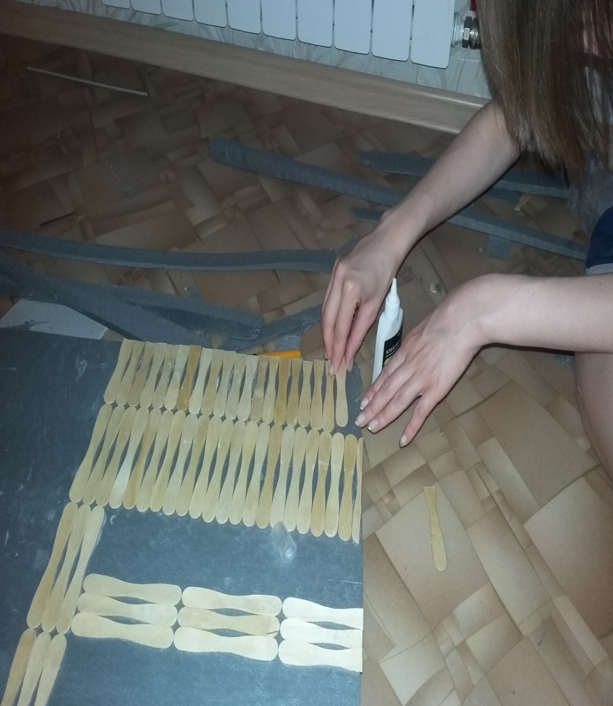
Начало работы

Slide 17
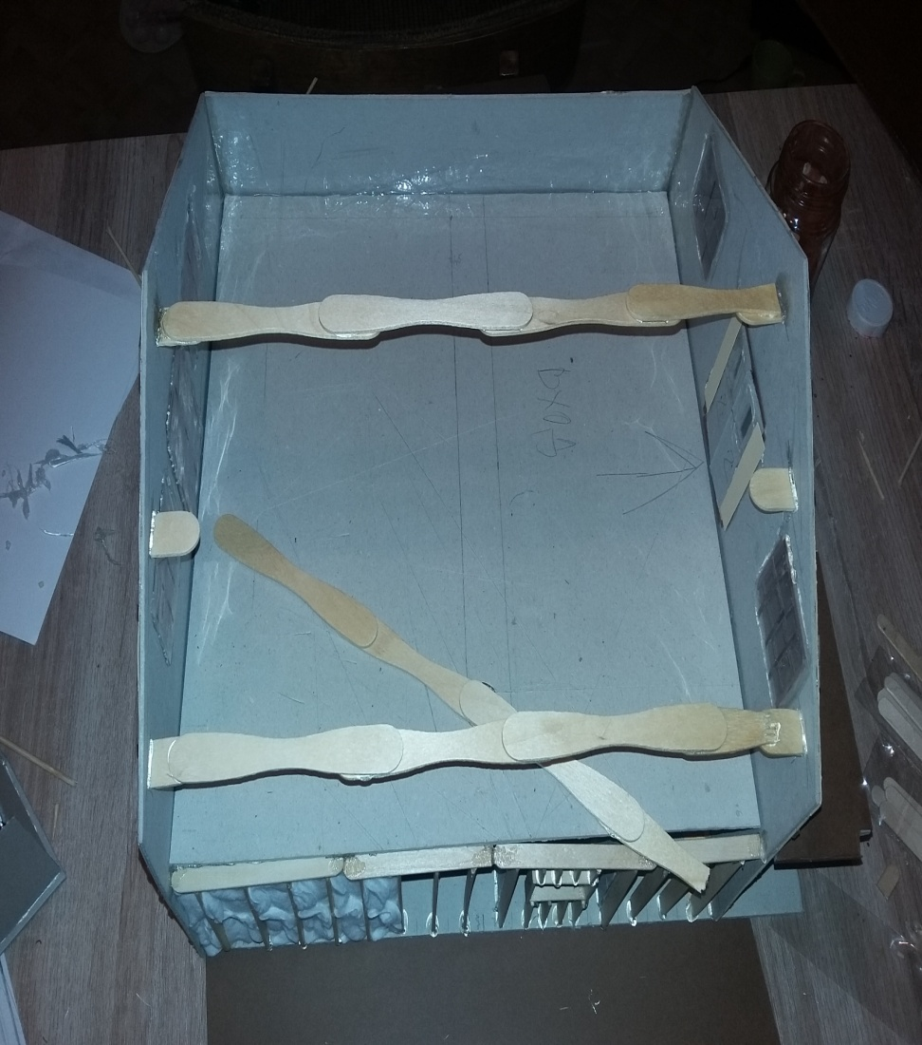
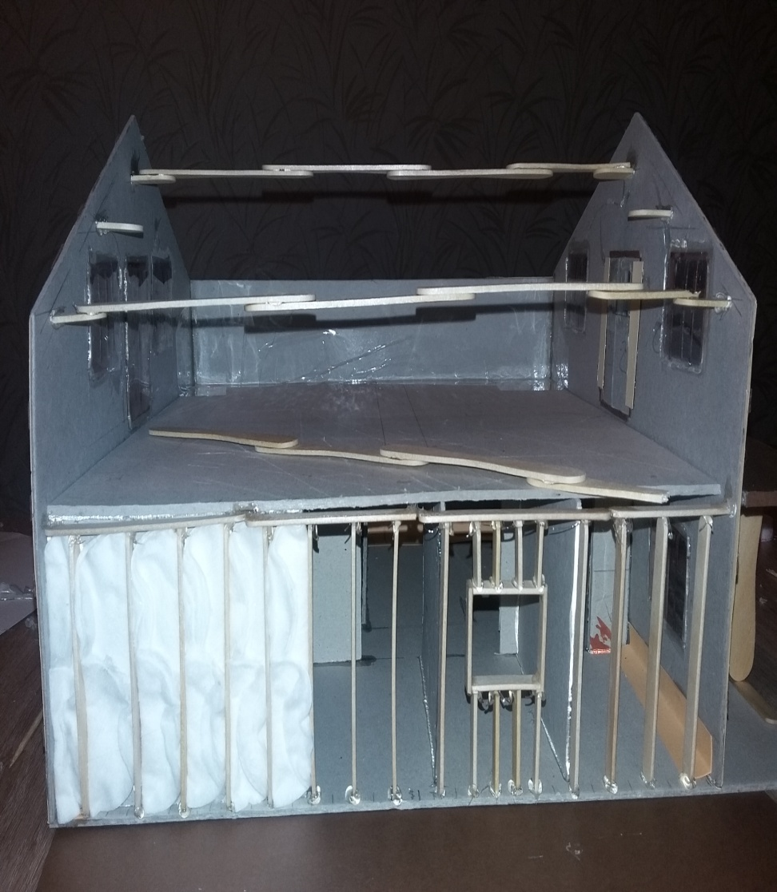

Slide 18
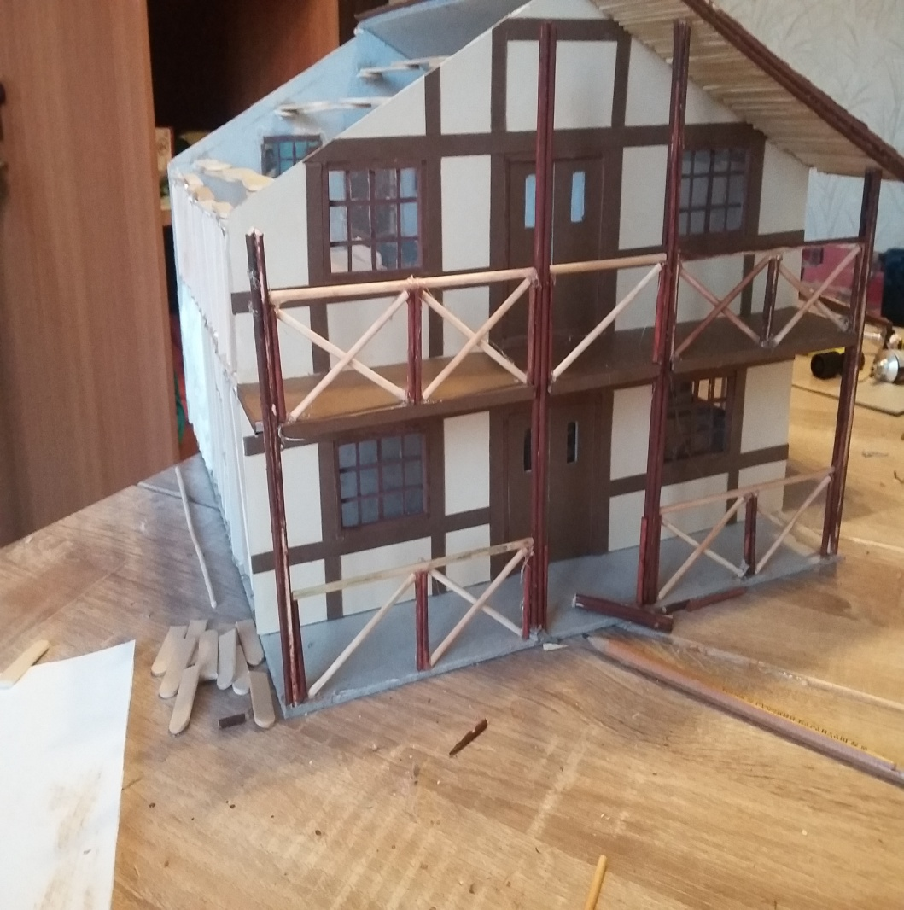
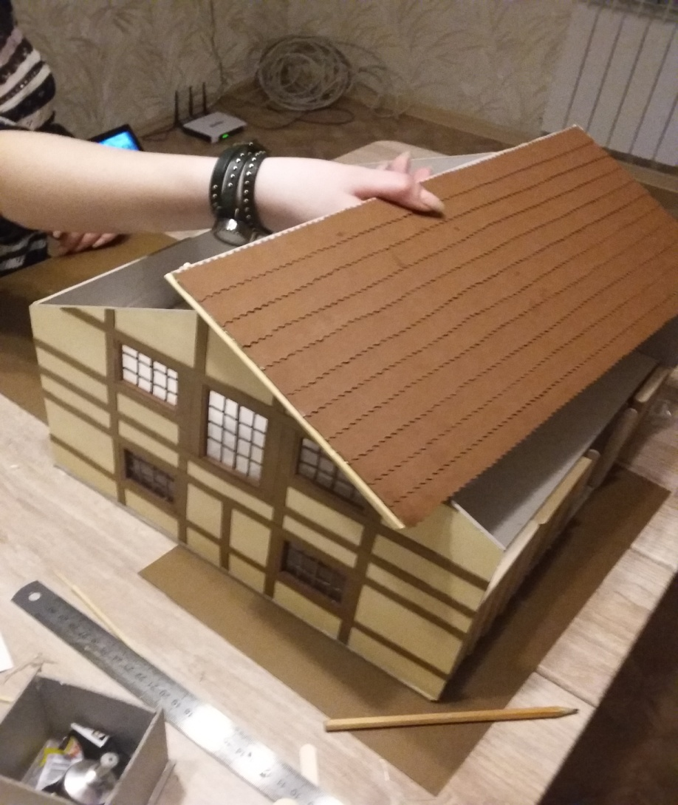

Slide 19
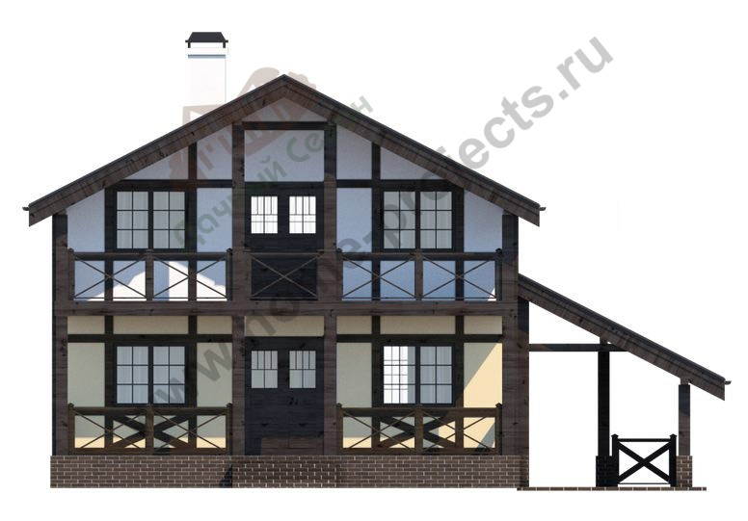
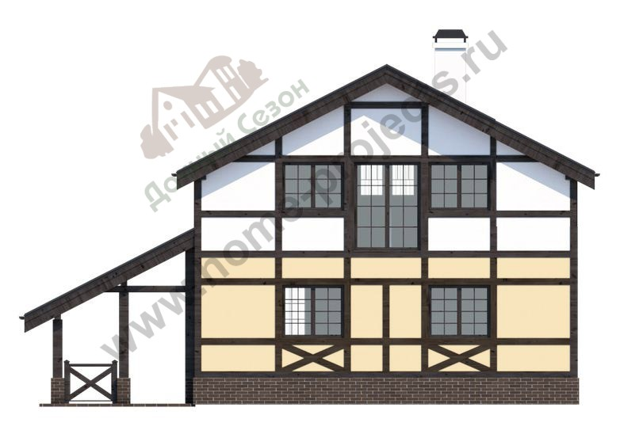
Внешний вид
передний фасад
Задний фасад

Slide 20
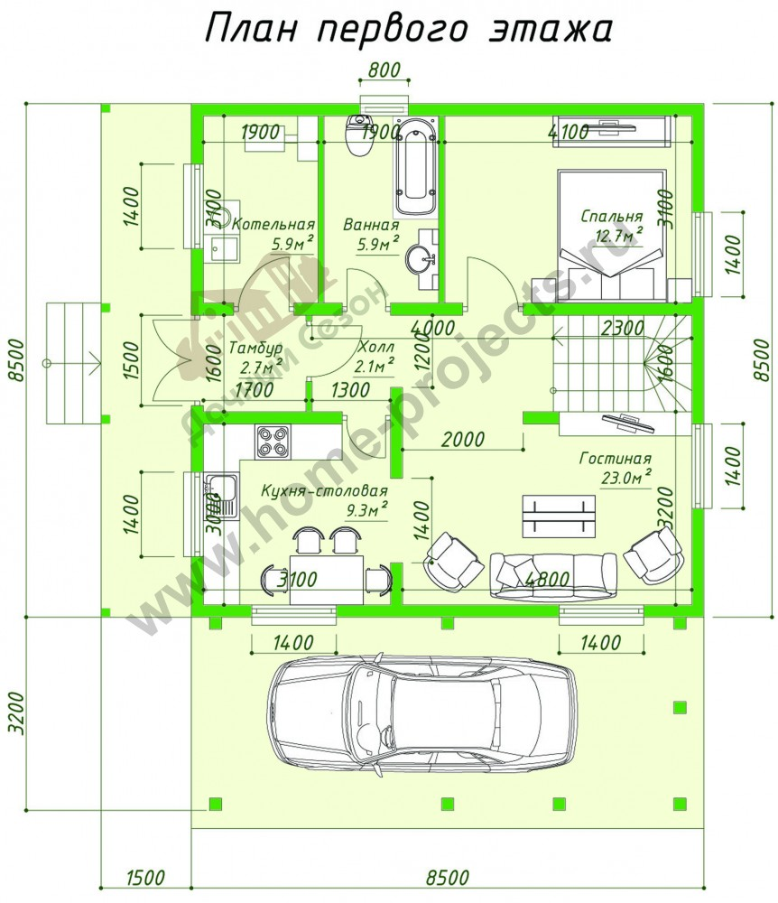
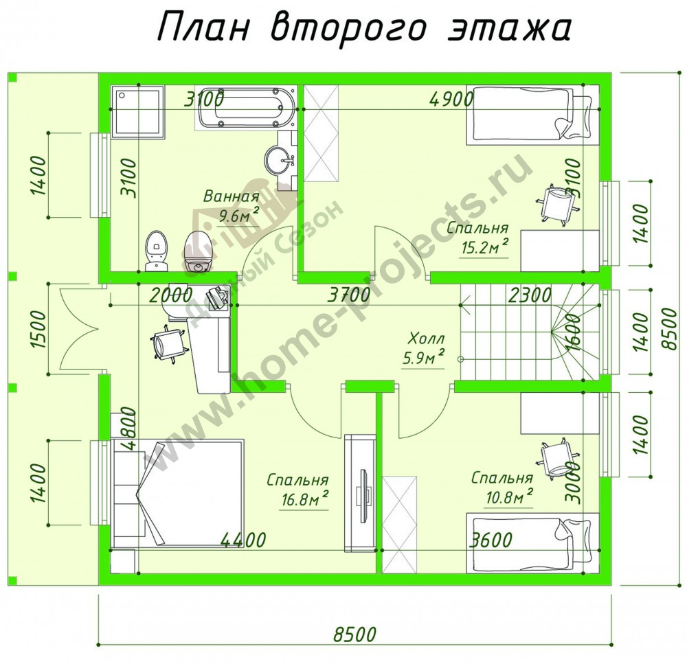

Slide 21
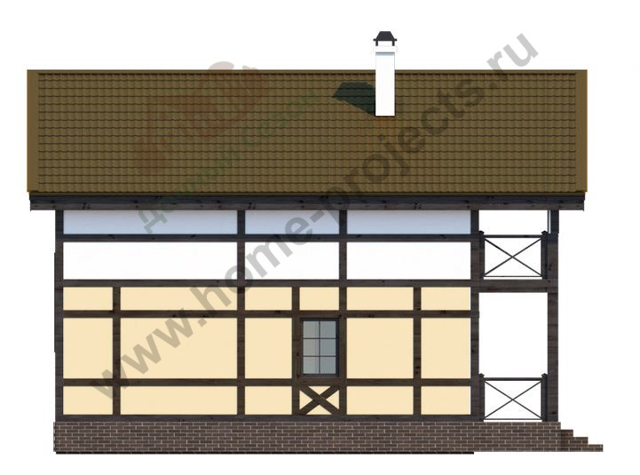
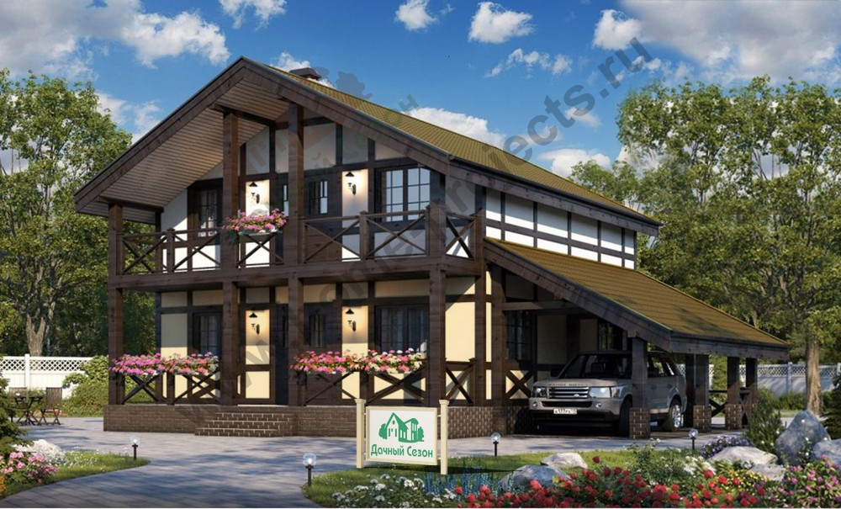

Slide 22
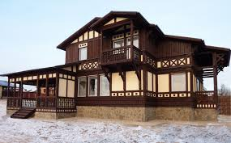
Технология фахверка, долгое время незаслуженно обделенная вниманием в России, в 21 веке все-таки пришла и к нам. В последние годы она получает все большее распространение среди россиян, ведь это не просто престижно и модно, но и сказочно красиво!

Slide 23
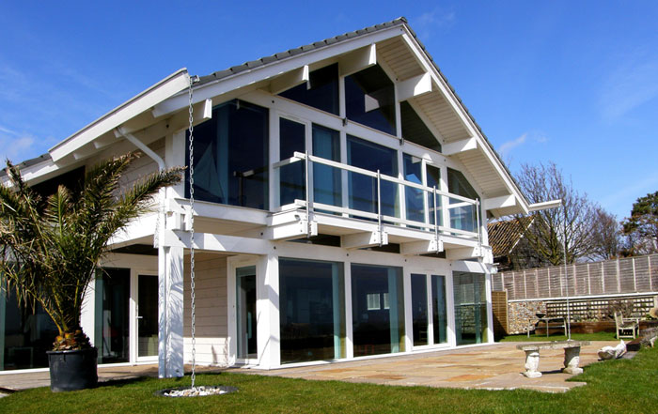
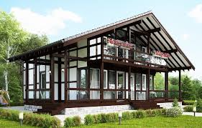
Современный фахверк – это тепло, светло и красиво

